Slide 1
Мастер-класс «Букет роз» в технике бумагопластика
Подготовила мастер-класс учитель МОУ ООШ
с. Красная Зорька Волкова А.А.

Slide 2
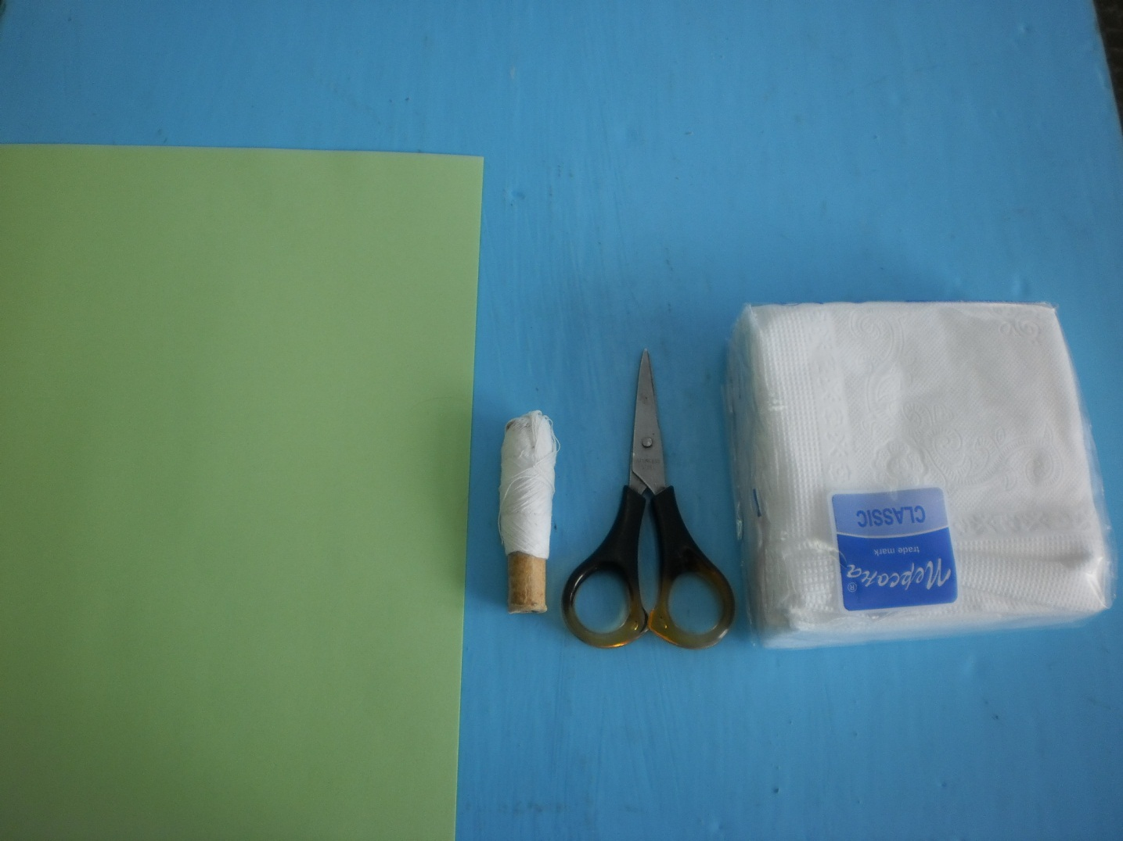
Для розочки необходимо: 2 однослойные салфетки, 1/6 часть зелёного листа для принтера или зелёные салфетки, ножницы, нитки и карандаш.

Slide 3
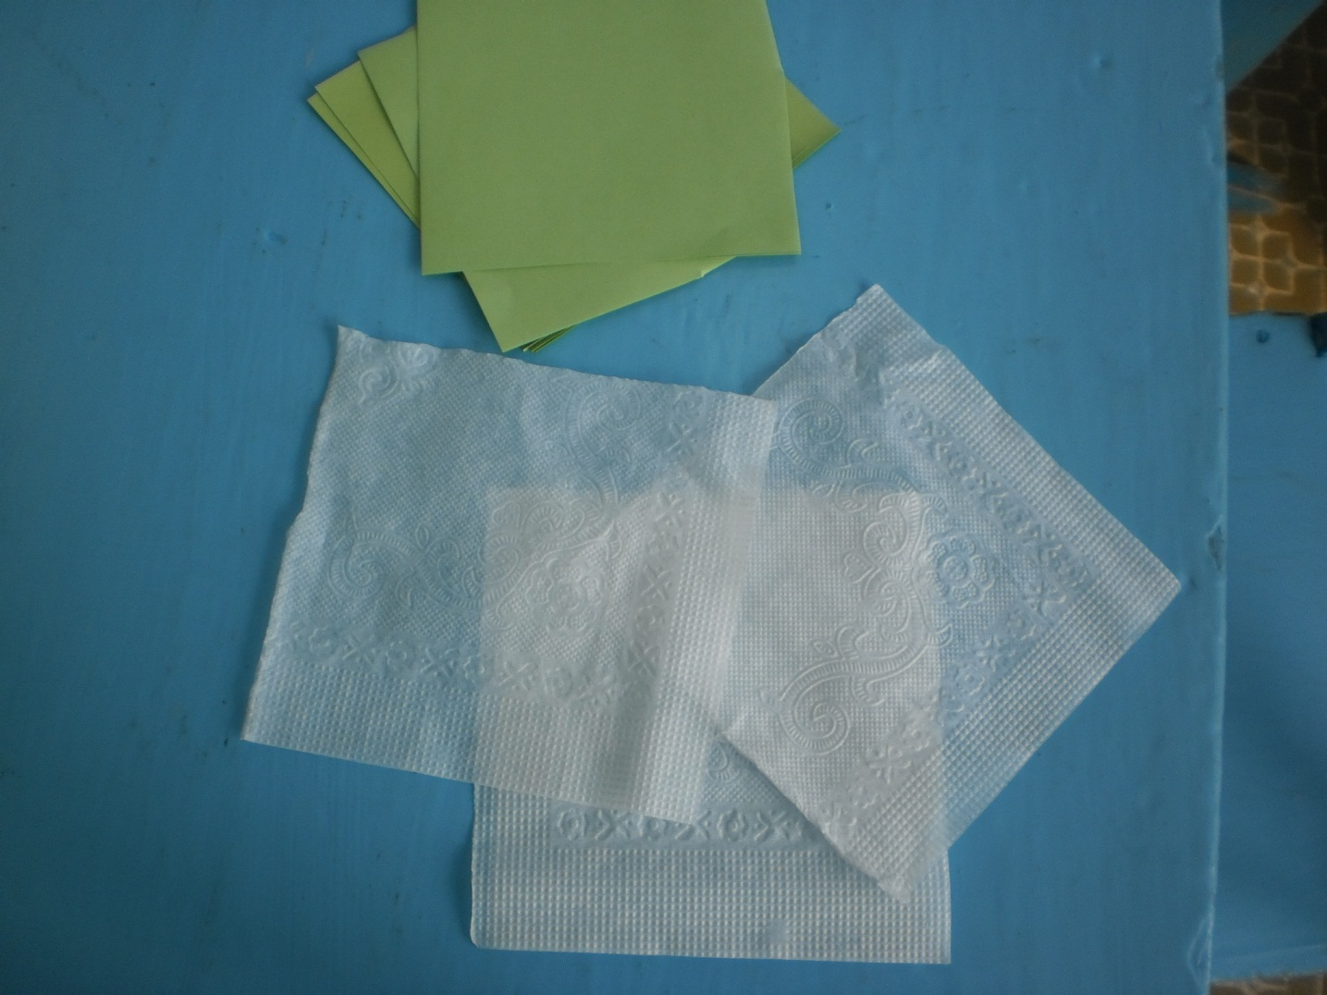
Две салфетки разрезать на 4 части каждую, бумагу для принтера разрезать на 6 частей и взять 1 часть.

Slide 4
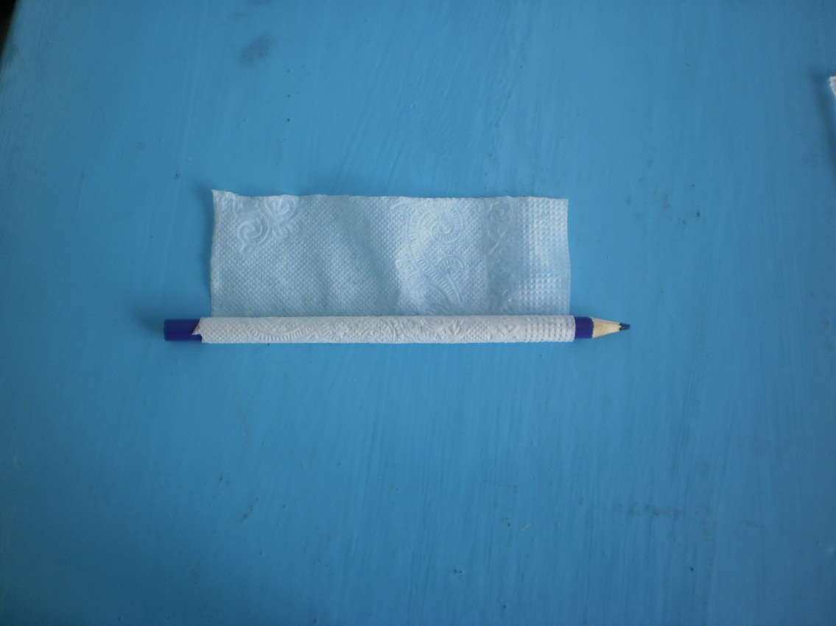
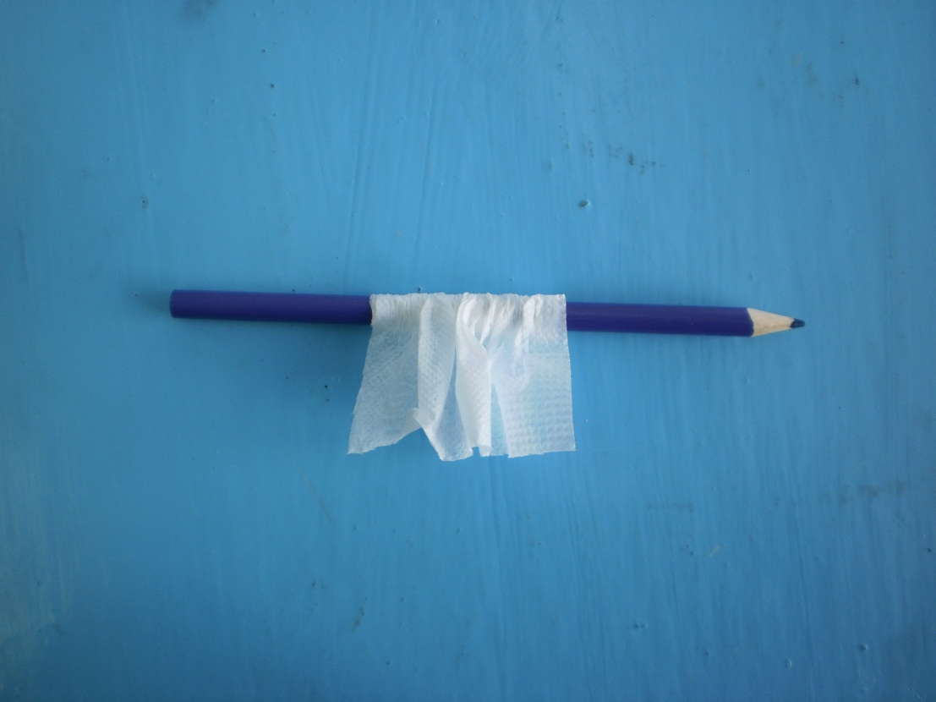
Накрутить салфетку на карандаш, не докручивая до конца 3 см.. Подтянуть салфетку по карандашу к середине.

Slide 5
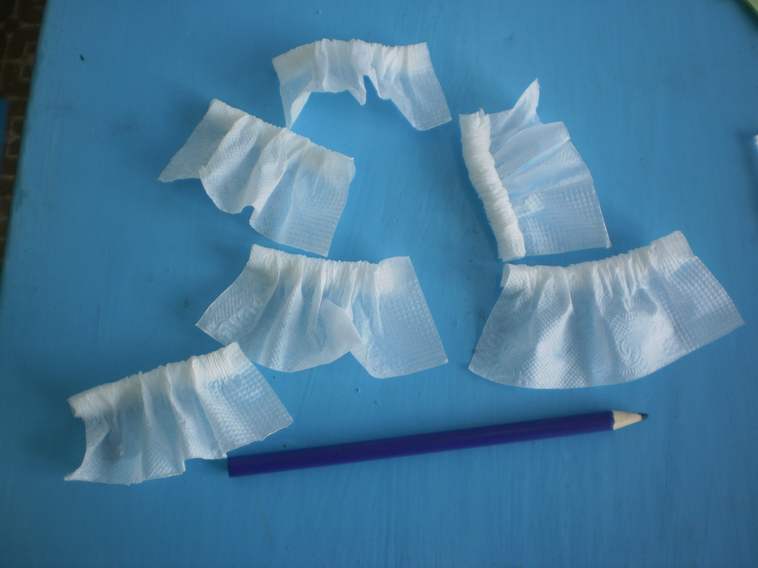
Снять с карандаша. На одну розочку потребуется 8 лепестков.

Slide 6
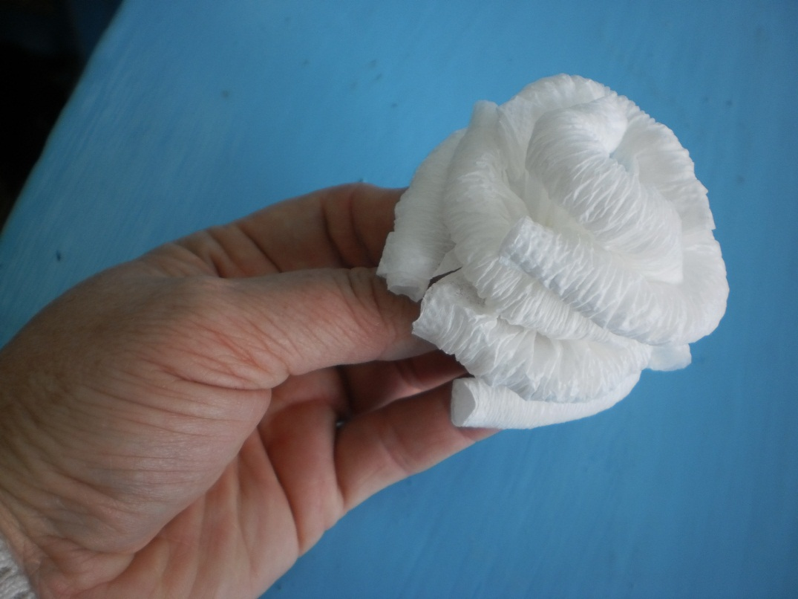
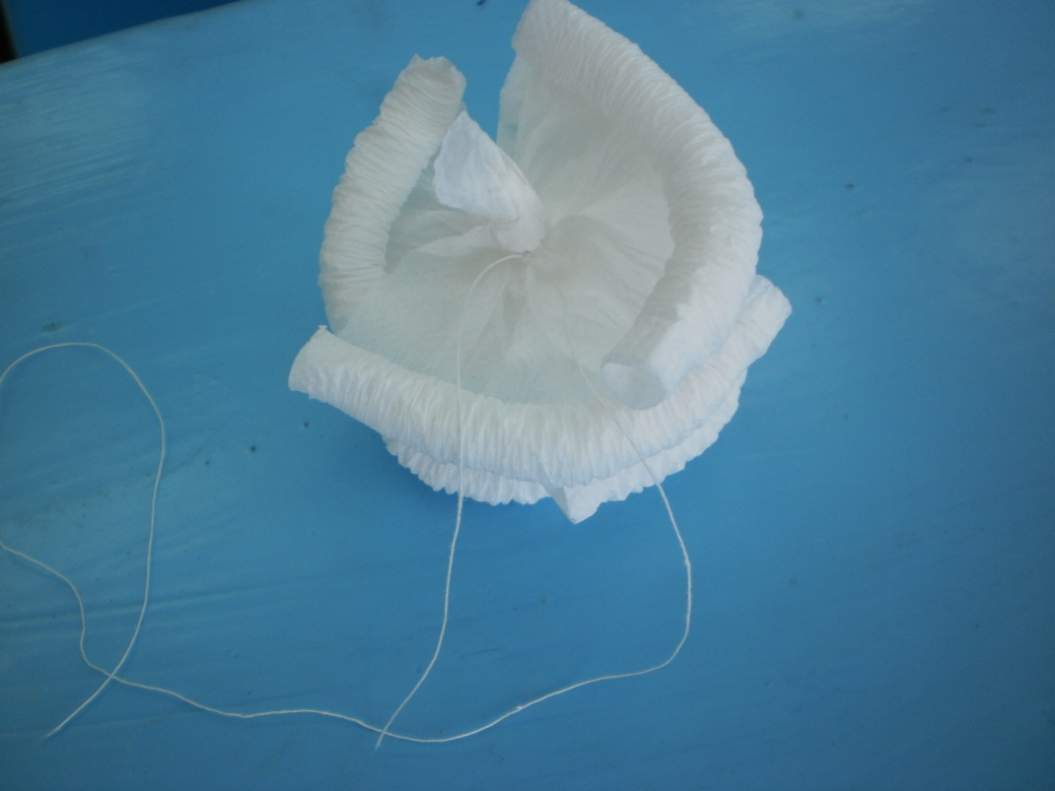
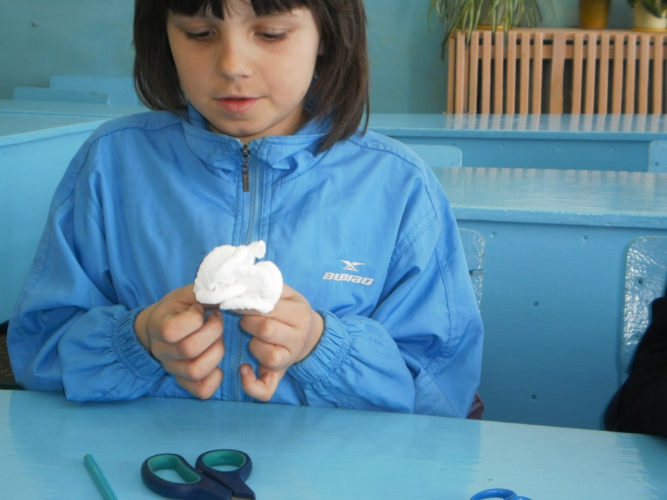
Собрать лепестки в розочку, зафиксировать ниткой.

Slide 7
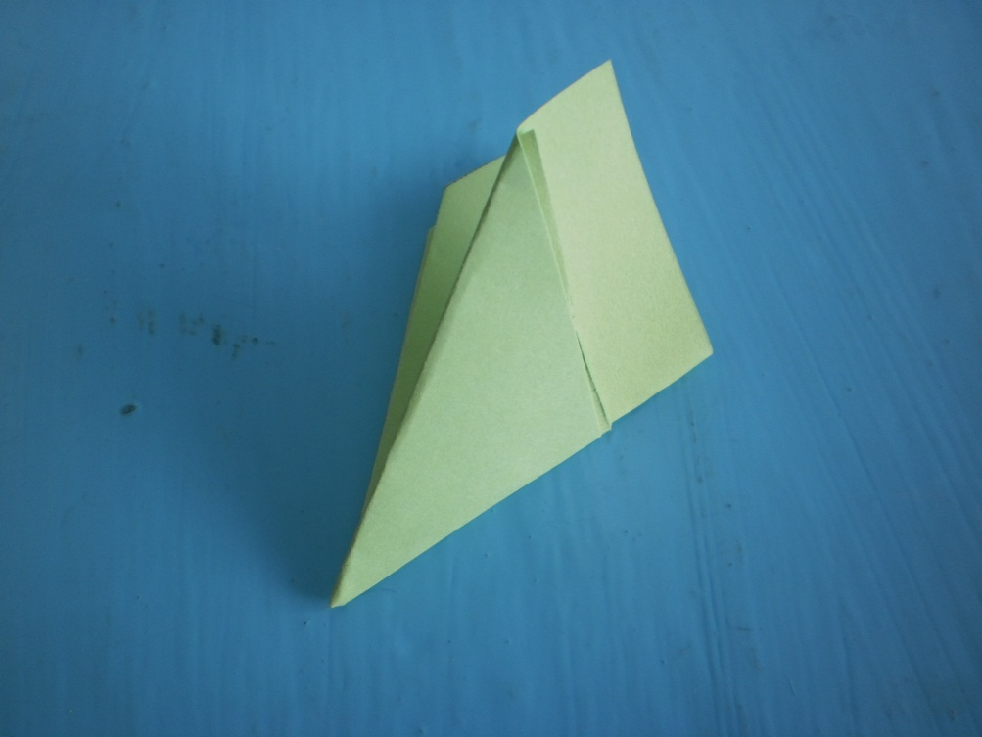
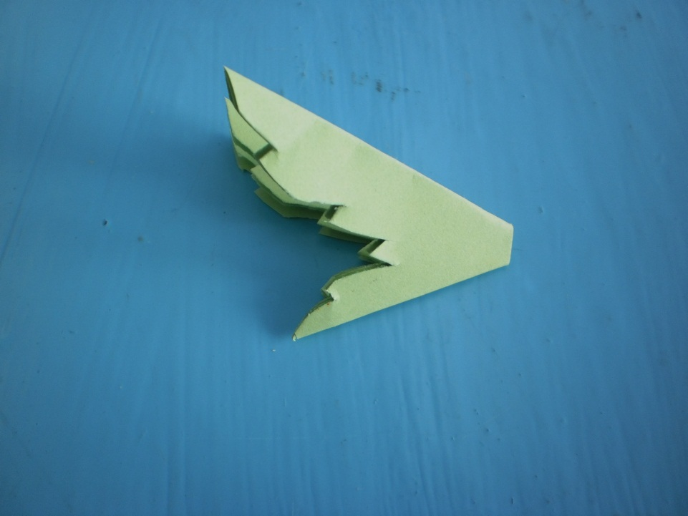
1/6 част листа сложить по диагонали, потом треугольник по диагонали и ещё раз по диагонали. Вырезать листочек. Отрезать уголочек.

Slide 8
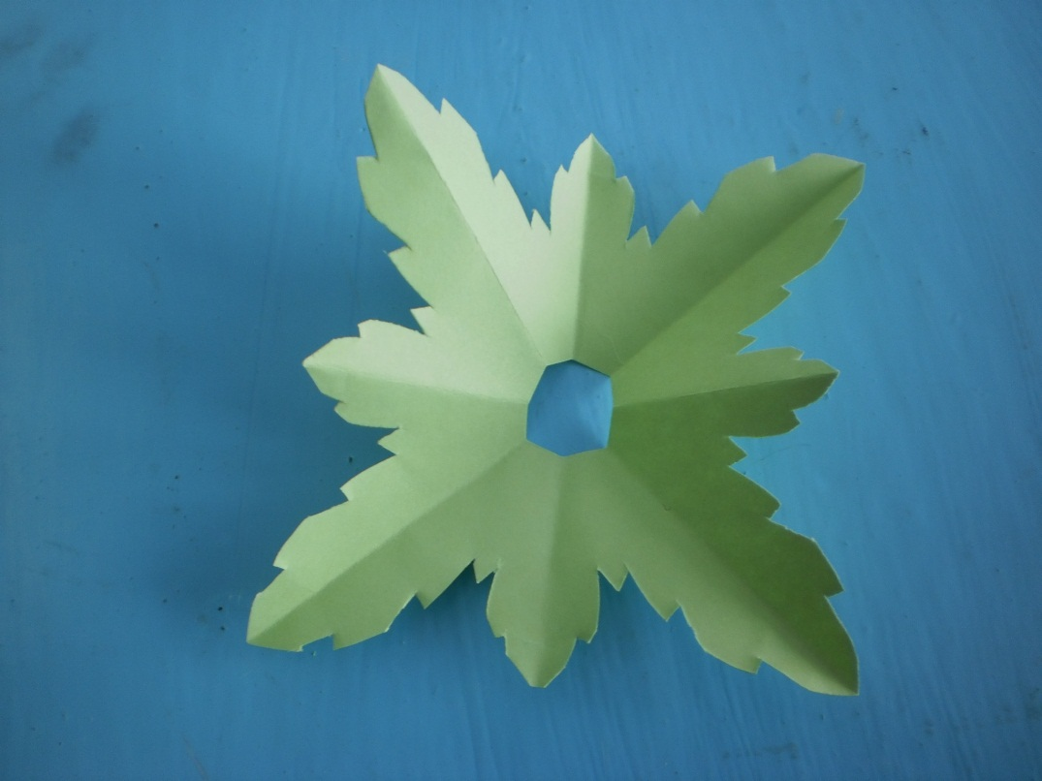
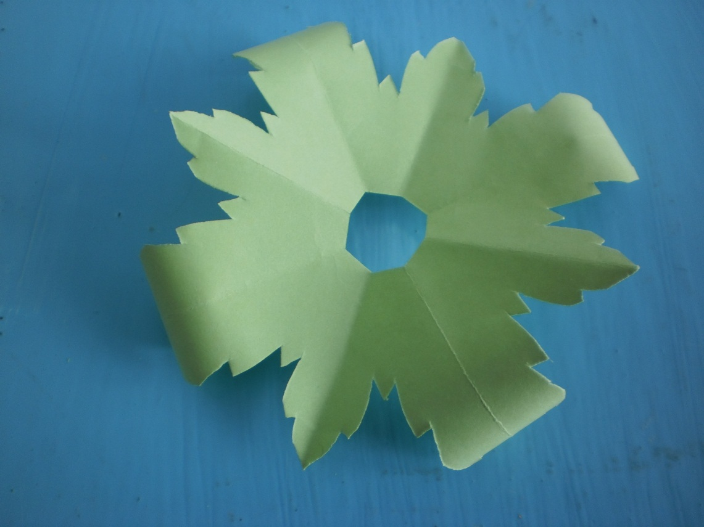
Развернуть, подкрутить концы листьев.

Slide 9
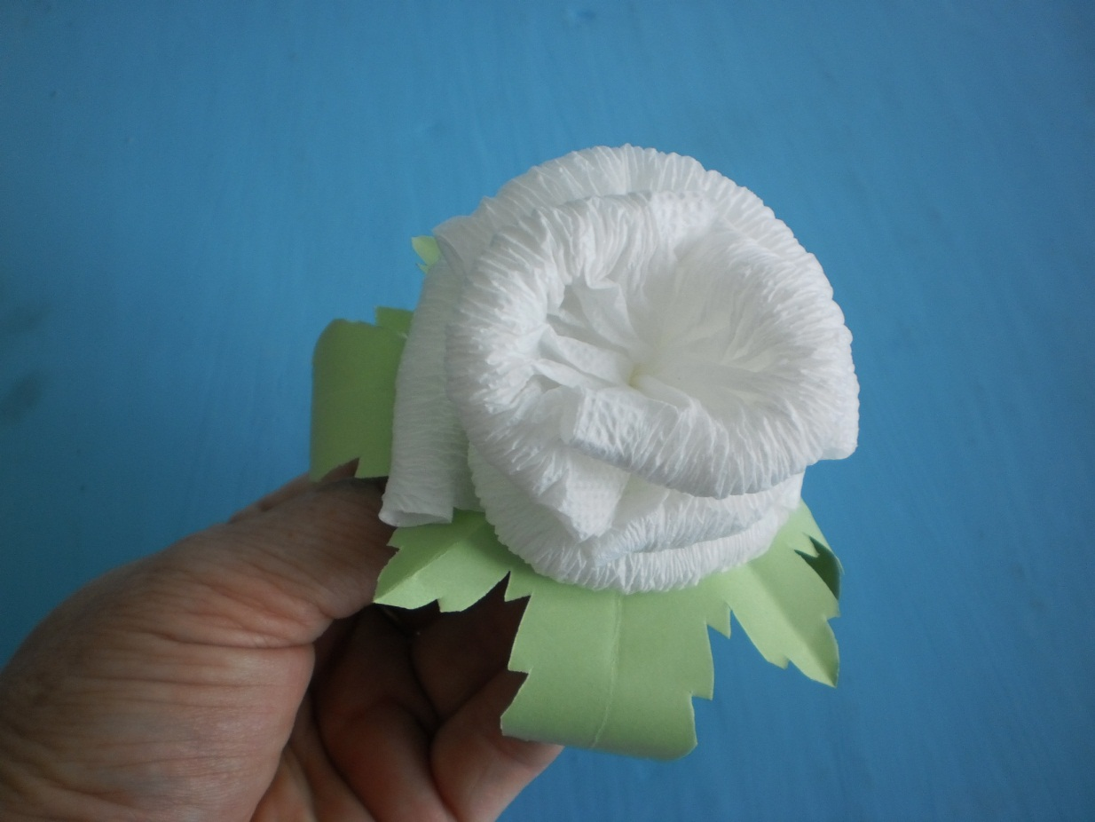
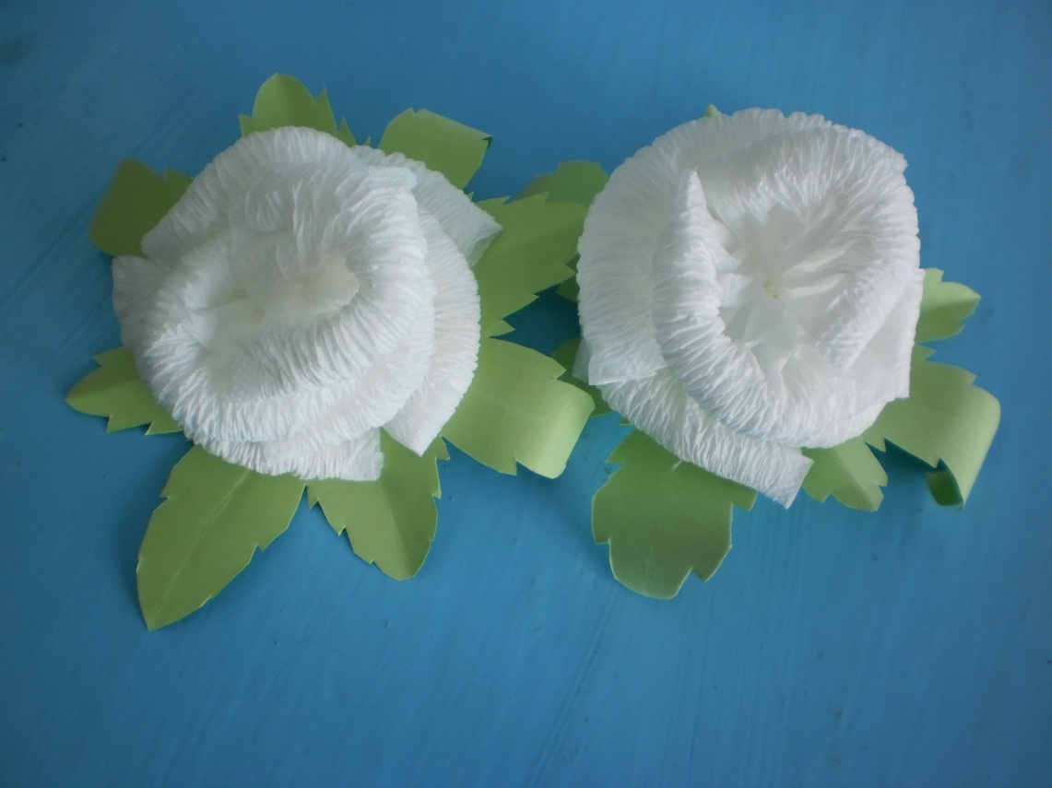
Вставить в отверстие листочков розочку.

Slide 10
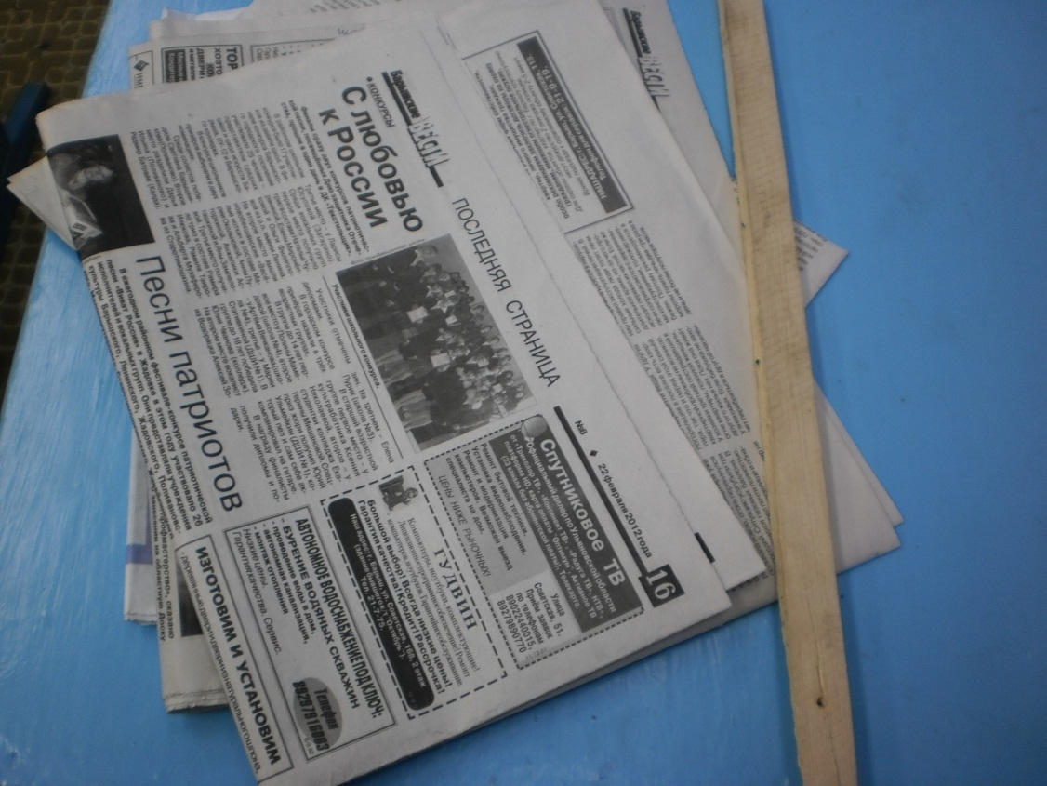
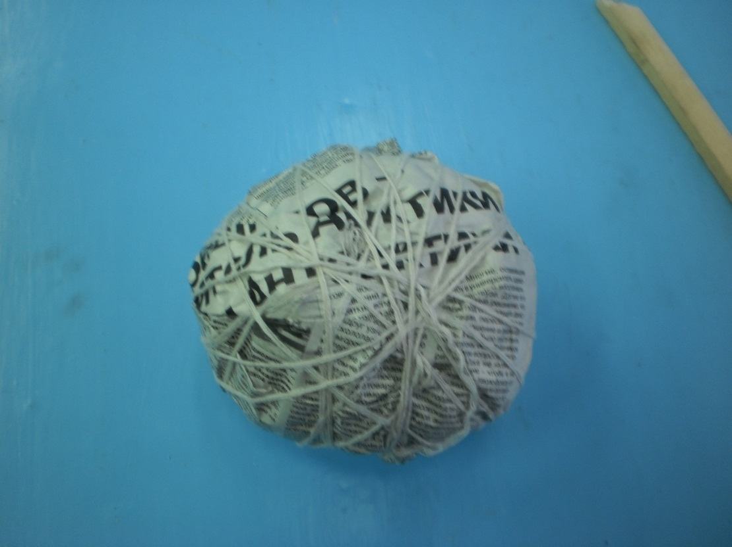
Для основы букета взять старые газеты, сформировать из них шар, зафиксировать нитками.

Slide 11
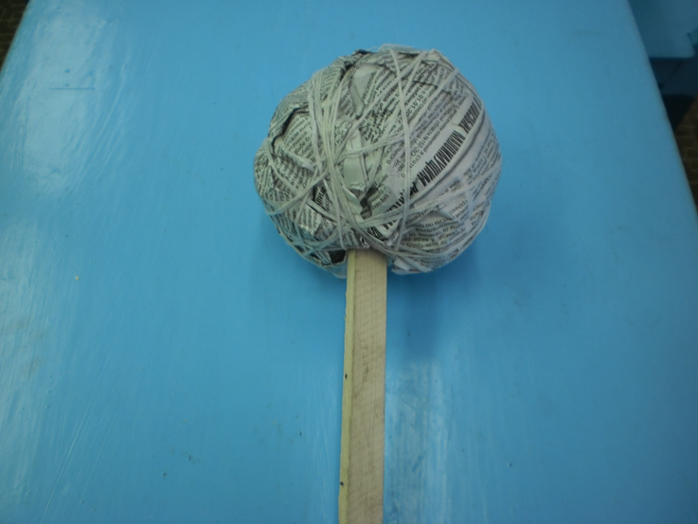
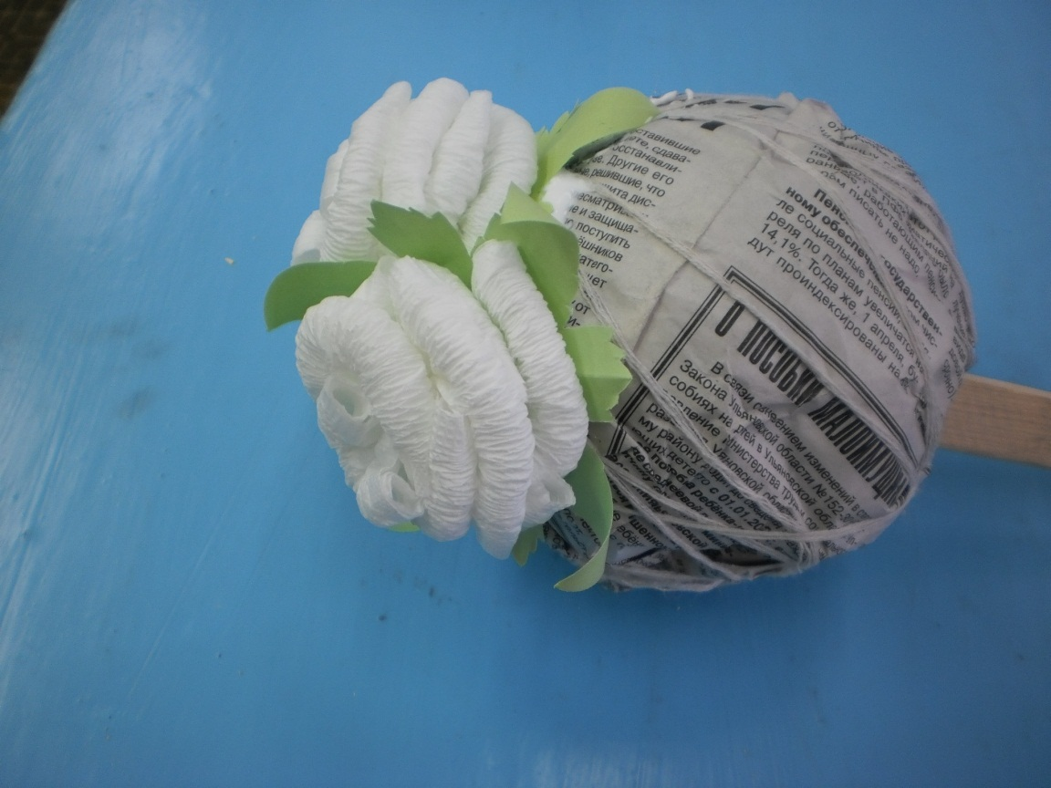
Насадить газетный шар на палочку-стебелёк. Постепенно смазывая основу клеем, размещаем на ней розочки.

Slide 12
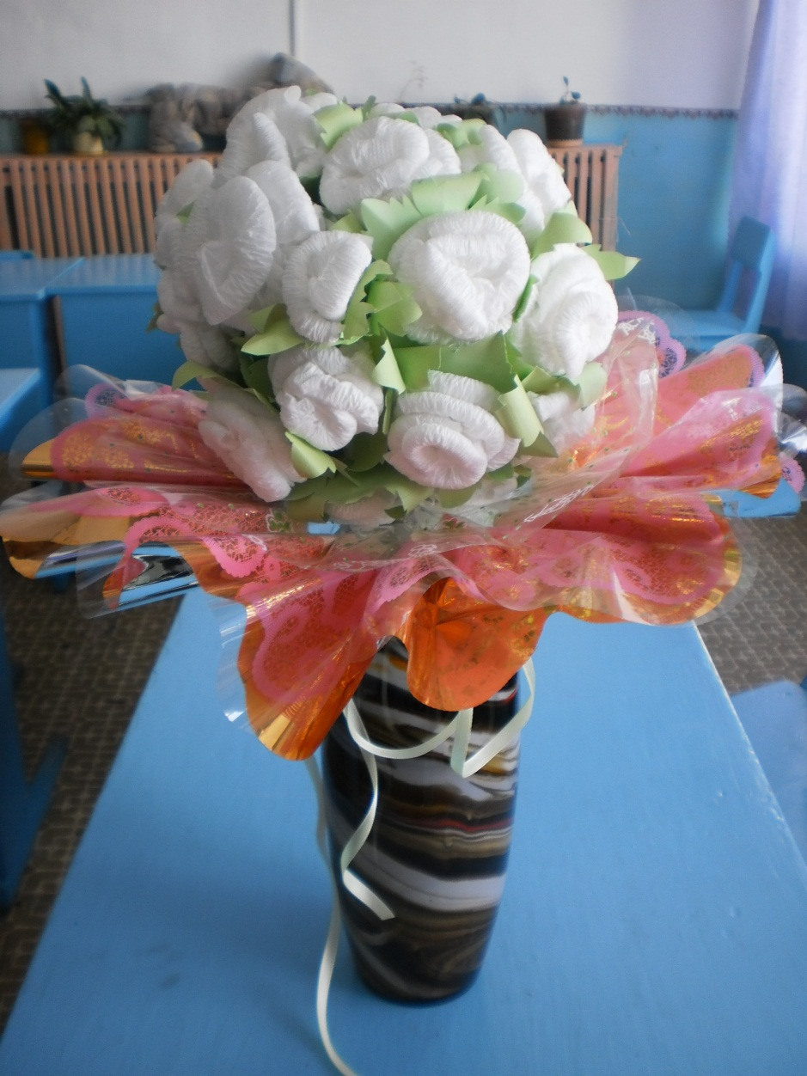
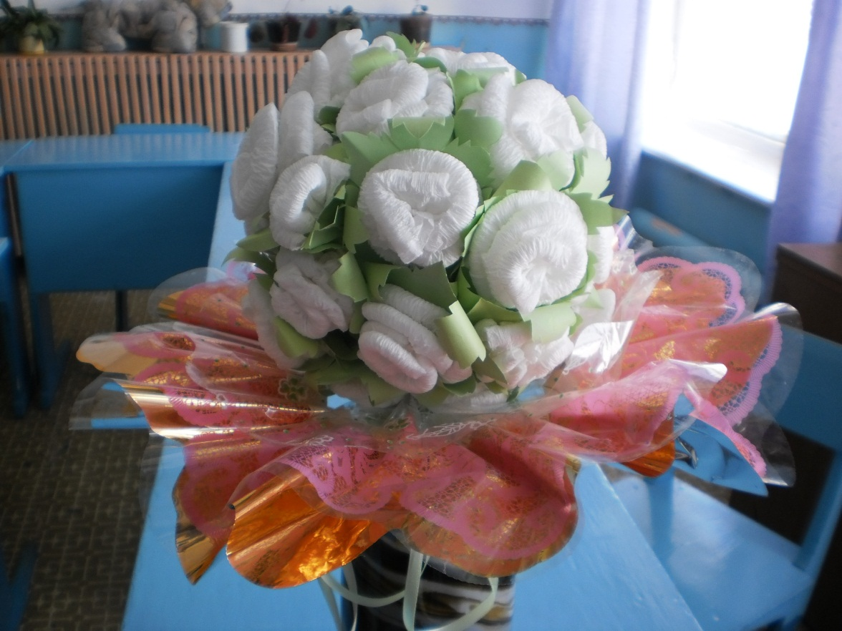
Оформляем букет. Данный букет можно использовать при декорировании помещения для праздников, торжеств и т.д.

Slide 13
Красиво, быстро, легко и дёшево. Желаю успеха.

